Slide 1

Rejestracja oświadczenia o powierzeniu wykonywania pracy
Powiatowy Urząd Pracy dla Powiatu Warszawskiego Zachodniego
ul. Poznańska 131A 05 – 850 Ożarów Mazowiecki
tel. 22 733 73 99, 22 725 42 91
e – mail: wabl@praca.gov.pl
strona internetowa: http://ozarowmazowiecki.praca.gov.pl/

Slide 2

WSTĘP
Podmiot może powierzyć pracę cudzoziemcowi na podstawie oświadczenia wpisanego do ewidencji przez właściwy urząd pracy na podstawie tzw. procedury uproszczonej.

Slide 3
Co to jest procedura uproszczona?
Procedura uproszczona, nazywana także „procedurą oświadczeniową” pozwala obywatelom jednego z 6 państw: Republiki Armenii, Republiki Białorusi, Republiki Gruzji, Republiki Mołdawii i Ukrainy wykonywać pracę w Polsce przez okres nie dłuższy niż 24 miesiące bez konieczności uzyskania zezwolenia na pracę. Ponadto dzień rozpoczęcia pracy wskazany w oświadczeniu powinien nastąpić nie później niż 6 miesięcy od dnia złożenia oświadczenia oraz wysokość wynagrodzenia cudzoziemca nie może być niższa od wynagrodzenia pracowników wykonujących pracę porównywalnego rodzaju lub na porównywalnym stanowisku.

Slide 4

Warunkiem wykonywania pracy w ramach procedury uproszczonej jest wpisanie przez powiatowy urząd pracy oświadczenia o powierzeniu wykonywania pracy cudzoziemcowi do ewidencji oświadczeń oraz posiadanie przez cudzoziemca dokumentu potwierdzającego tytuł pobytowy w RP, który uprawnia do wykonywania pracy na terytorium RP.

Slide 5

Pracodawca, który jest osobą prawną składa oświadczenie w powiatowym urzędzie pracy właściwym ze względu na siedzibę. Zaś dla osoby fizycznej, prowadzącej działalność gospodarczą wpisu do ewidencji oświadczeń dokonuje urząd pracy właściwy ze względu na miejsce stałego pobytu (definiowane zgodnie z miejscem zameldowania na pobyt stały).
Złożenie oświadczenia o powierzeniu wykonywania pracy w Powiatowym Urzędzie Pracy dla Powiatu Warszawskiego Zachodniego dla osób prawnych i osób fizycznych prowadzących działalność gospodarczą odbywa się za pomocą portalu praca.gov.pl

Slide 6

Osoba fizyczna, która nie prowadzi działalności gospodarczej składa oświadczenie w powiatowym urzędzie pracy według miejsca meldunku stałego w formie elektronicznej za pomocą portalu praca.gov.pl lub w formie papierowej w siedzibie urzędu.

Slide 7
Składając oświadczenie o powierzeniu wykonywania pracy cudzoziemcowi należy pamiętać, aby dołączyć do niego:
1. Kopię stron ważnego dokumentu podróży cudzoziemca, którego dotyczy wniosek, zawierających dane osobowe, a w przypadku gdy cudzoziemiec nie posiada ważnego dokumentu podróży i nie ma możliwości jego uzyskania- kopię innego ważnego dokumentu potwierdzającego jego tożsamość.
2. Dowód wniesienia opłaty za złożenie oświadczenia zawierający;
nazwę podmiotu składającego oświadczenie (pełna nazwa/imię i nazwisko oraz adres siedziby/miejsca zamieszkania pracodawcy);
przedmiot/tytuł dokonanej wpłaty (tj. złożenie oświadczenia o powierzeniu wykonywania pracy cudzoziemcowi);
dane cudzoziemca (pełne imię i nazwisko cudzoziemca).
3. Pełnomocnictwo (jeśli w sprawie występujesz przez pełnomocnika).

Slide 8
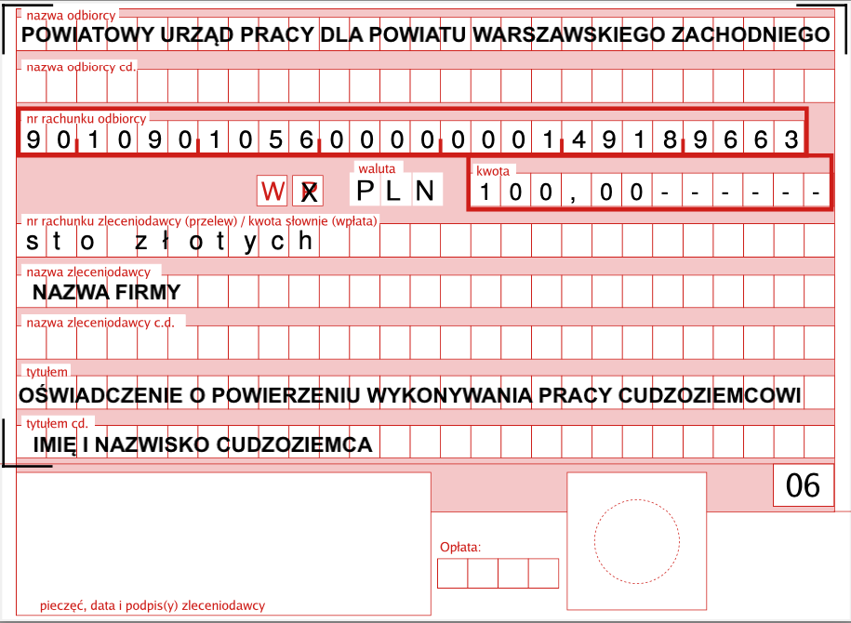
INFORMACJA O ZMIANIE RACHUNKÓW BANKOWYCH DO WPŁAT
Powiatowy Urząd Pracy dla Powiatu Warszawskiego Zachodniego informuje,
że od 01 stycznia 2022 roku nastąpi zmiana rachunków bankowych
dla wpłat dotyczących oświadczeń o powierzeniu wykonywania pracy cudzoziemcowi.
Numer konta: 90 1090 1056 0000 0001 4918 9663
Tytuł przelewu: oświadczenie o powierzeniu wykonywania pracy cudzoziemcowi
Imię i nazwisko zgodnie z danymi w paszporcie

Slide 9

Instrukcja rejestracji konta na portalu praca.gov.pl znajduje się pod adresem:
https://ozarowmazowiecki.praca.gov.pl/-/11841974-instrukcja-jak-zalozyc-konto-uzytkownika-w-praca-gov-pl

Slide 10

Rejestracja konta

Slide 11

Po zarejestrowaniu konta na portalu praca.gov należy zarejestrować konto organizacji.
Rejestracja konta organizacji

Slide 12
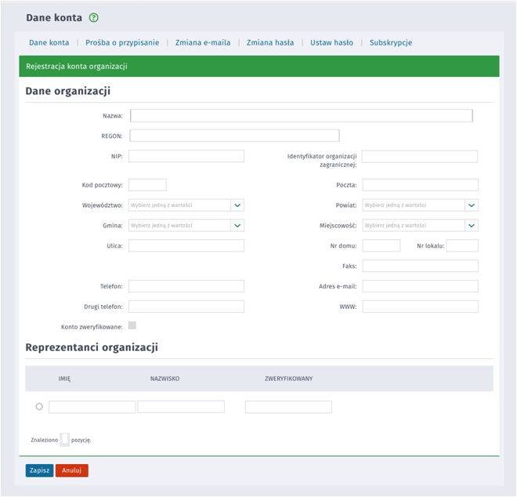
Należy wypełnić dane dotyczące organizacji, na którą ma zostać zarejestrowane oświadczenie o powierzeniu wykonywania pracy.
Numer telefonu, adres e-mail w celu szybkiego oraz sprawnego kontaktu
Dane osoby, która rejestruje dane organizacji. Pola wypełniają się automatycznie.

Slide 13
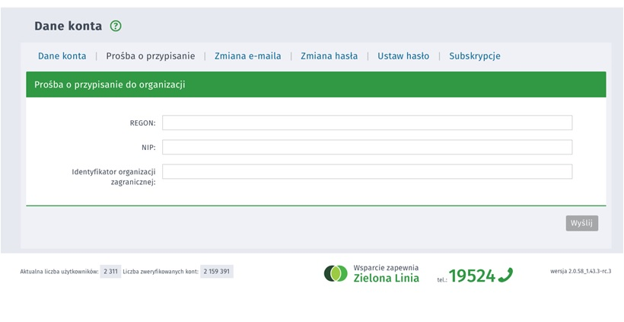
Po wprowadzeniu danych organizacji należy przejść do ,,prośba o przypisanie”.
Wpisać

Slide 14
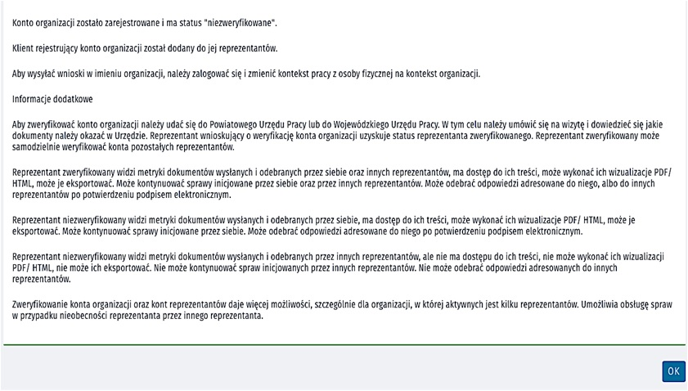
WAŻNE INFORMACJE!

Slide 15
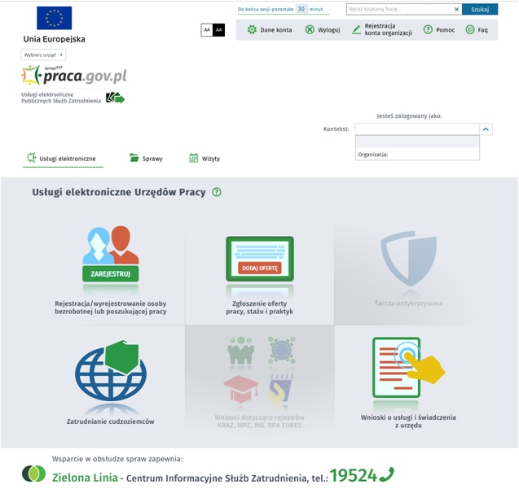
Pracodawco pamiętaj! Aby wysłać wniosek w imieniu organizacji, po zalogowaniu należy zmienić kontekst z osoby fizycznej na kontekst organizacji.
Wybierz

Slide 16

Złożenie oświadczenia o powierzeniu wykonywania pracy
Nowy wniosek
Krok po kroku

Slide 17
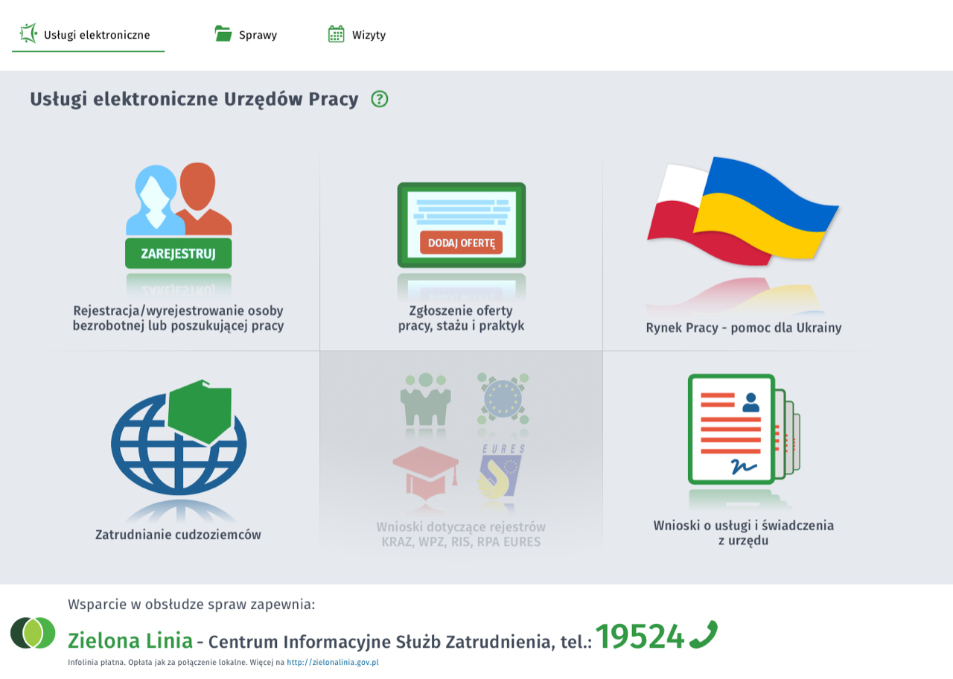
Wybierz

Slide 18
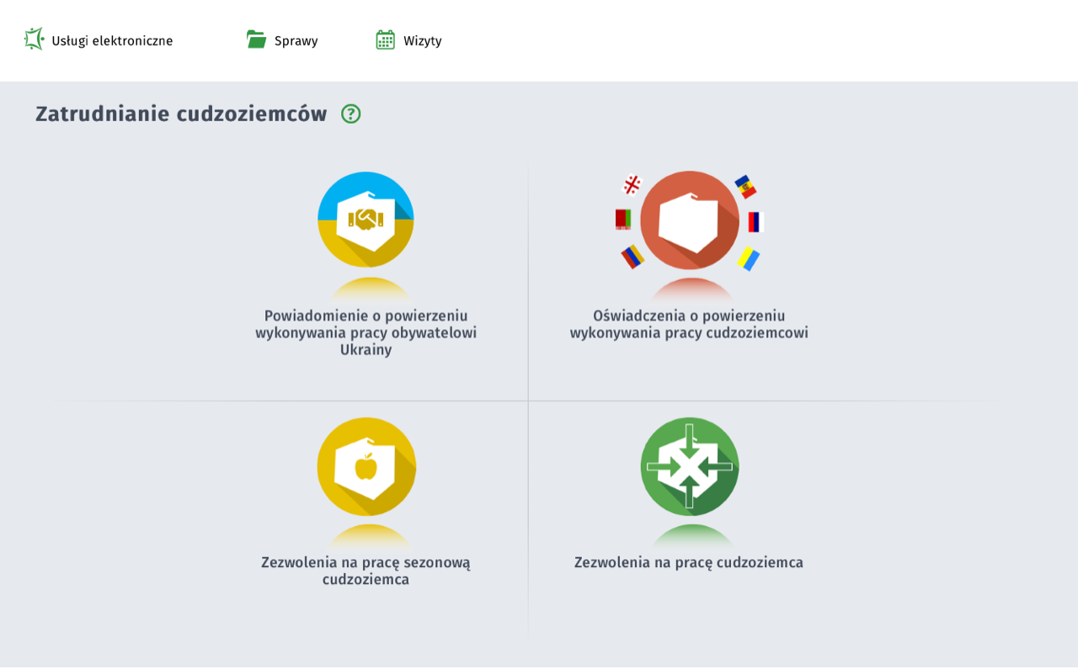
Wybierz

Slide 19
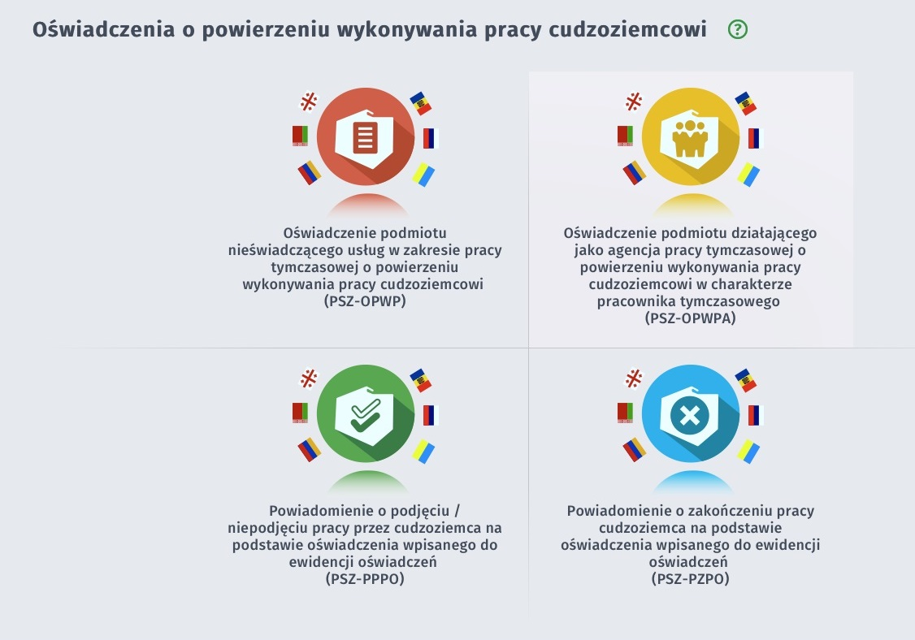
Wybierz

Slide 20
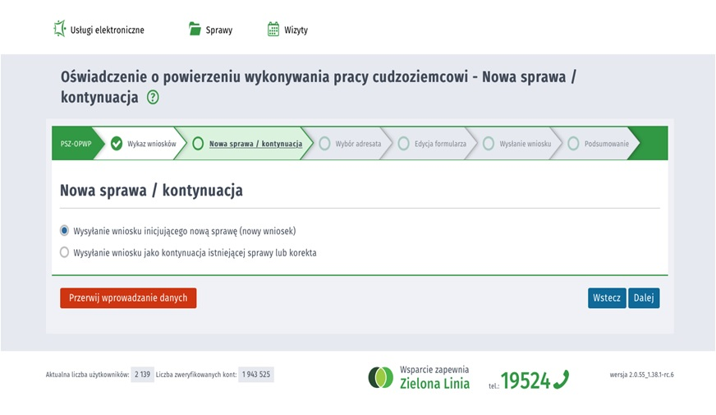
Jeśli składany jest nowy wniosek zaznaczamy: „Wysyłanie wniosku inicjującego nową sprawę” oraz przycisk ,,Dalej”.
Wybierz

Slide 21
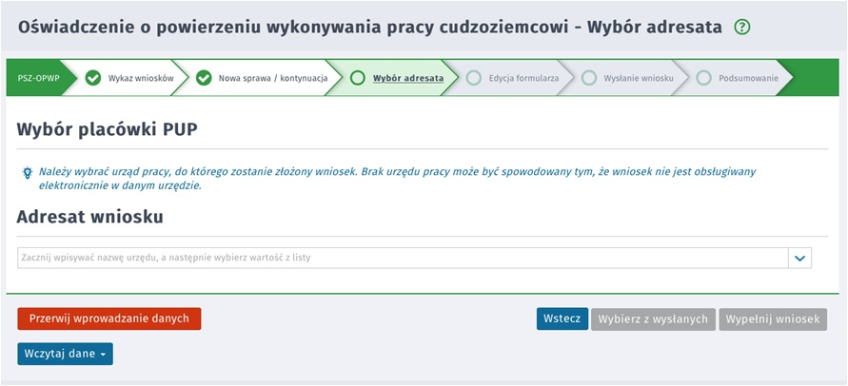
Rozwiń listę w celu wybrania adresata wniosku

Slide 22
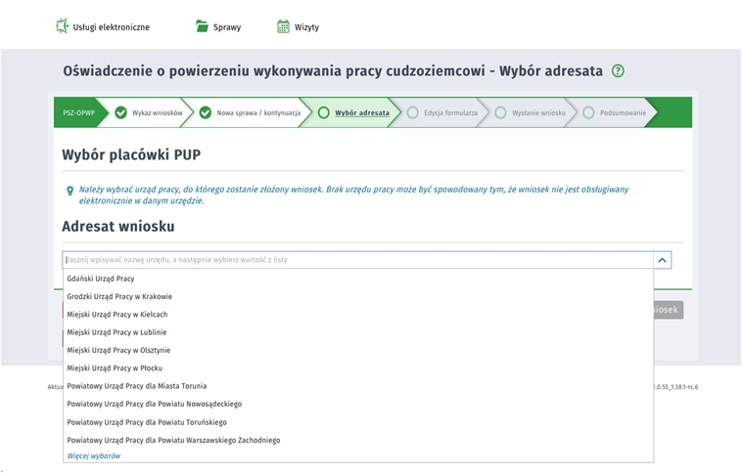
Wybierz Powiatowy Urząd Pracy dla Powiatu Warszawskiego Zachodniego

Slide 23
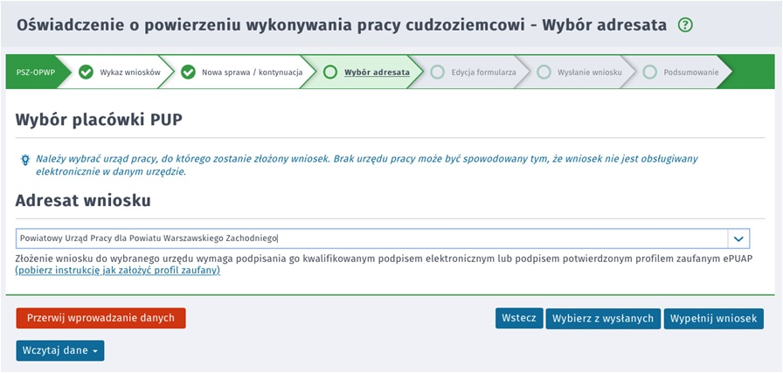
Po wybraniu właściwego urzędu
Należy wybrać „wypełnij wniosek”

Slide 24
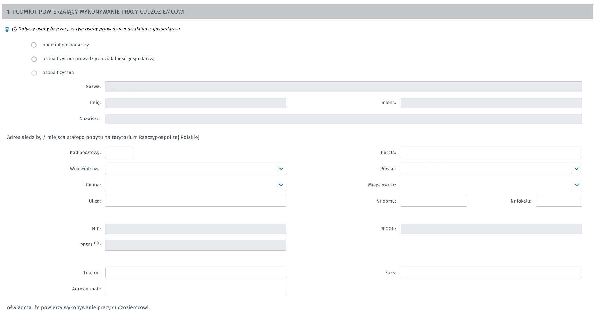
Osoba prawna musi pamiętać, aby złożyć oświadczenie jako ,, podmiot gospodarczy”. Dane podmiotu wypełnią się automatycznie.
Nazwa zgodnie z KRS
Pełny adres siedziby firmy zgodny z KRS
NIP i Regon
Numer telefonu, adres e-mail w celu szybkiego oraz sprawnego kontaktu

Slide 25
Osoba fizyczna prowadząca działalność gospodarczą musi pamiętać, aby w kontekście wybrać „osoba fizyczna prowadząca działalność gospodarczą”. Dane podmiotu wypełnią się automatycznie.
Nazwa zgodnie z CEIDG
Pełny adres meldunku stałego osoby prowadzącej działalność gospodarczą
NIP, Regon oraz obowiązkowo Pesel
Numer telefonu, adres e-mail w celu szybkiego oraz sprawnego kontaktu

Slide 26
Osoba fizyczną, która nie prowadzi działalności gospodarczej i chce zatrudnić cudzoziemca do gospodarstwa domowego musi pamiętać, aby w kontekście wybrać odpowiednio „osoba fizyczna”. Dane podmiotu wypełnią się automatycznie.
Nazwisko i imię
Pełny adres meldunku stałego
Pesel
Numer telefonu, adres e-mail w celu szybkiego oraz sprawnego kontaktu

Slide 27
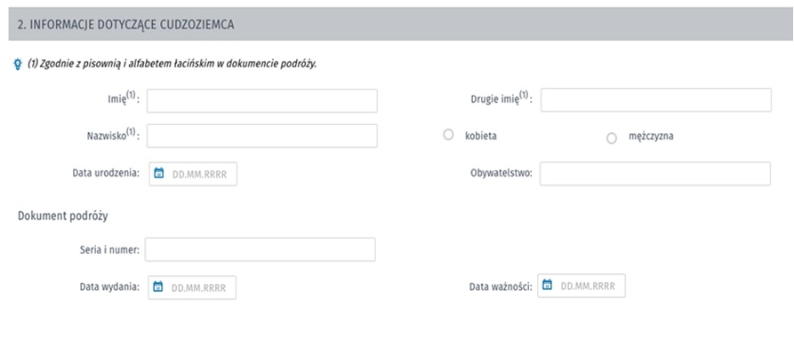
Należy wypełnić wszystkie pola dotyczące danych cudzoziemca zgodnie z paszportem, na który ma zostać zarejestrowane oświadczenie
lub

Slide 28
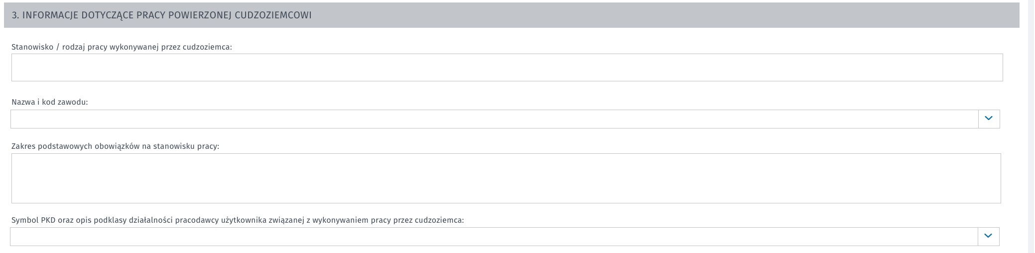
W każdym przypadku wskazane PKD, nazwa i kod zawodu oraz stanowisko musi być związane z pracą cudzoziemca. Należy pamiętać, iż symbol PKD
musi znajdować się w KRS lub CEIDG pracodawcy.
Stanowisko zgodne z wykonywaną pracą
Nazwa i kod zawodu
Zakres obowiązków jakie będzie wykonywał cudzoziemiec na wskazanym stanowisku pracy
PKD – musi znajdować się w KRS lub CEIDG pracodawcy

Slide 29
Jeśli oświadczenie o powierzeniu wykonywania pracy składa osoba fizyczna, która nie prowadzi działalności gospodarczej wpisuje symbol PKD – 9700Z Gospodarstwa domowe zatrudniające pracowników.
Jeżeli składa osoba fizyczna, która nie prowadzi działalności gospodarczej
PKD – 9700Z GOSPODARSTWA DOMOWE ZATRUDNIAJĄCE PRACOWNIKÓW

Slide 30
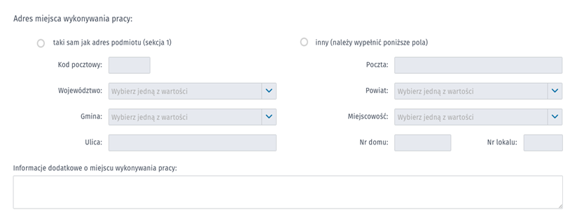
Jeśli adres miejsca wykonywania pracy przez cudzoziemca jest taki sam
jak adres siedziby firmy bądź adres meldunku stałego pracodawcy.
Wybierz – system automatycznie wprowadzi adres

Slide 31
Jeśli adres miejsca wykonywania pracy przez cudzoziemca różni się od adresu siedziba firmy bądź adresu meldunku stałego pracodawcy
należy go wprowadzić.
Wybierz – należy wprowadzić pełny adres

Slide 32
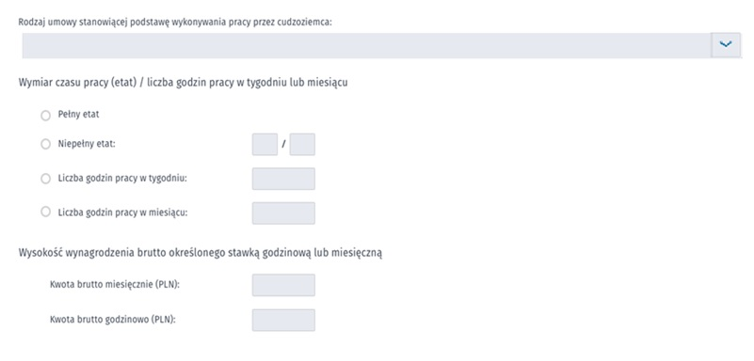
Rozwijając listę należy wybrać rodzaj umowy, która będzie stanowiła podstawę wykonywania pracy przez cudzoziemca.
Należy wybrać rodzaj umowy

Slide 33
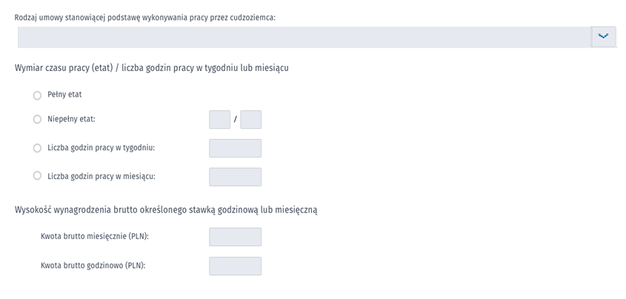
Wybierając wymiar czasu pracy (etat) należy pamiętać, że:
wysokość wynagrodzenia brutto określamy stawką miesięczna;
wysokość wynagrodzenia cudzoziemca nie może być niższa od wynagrodzenia pracowników wykonujących pracę porównywalnego rodzaju lub na porównywalnym stanowisku.
Przy wyborze wymiaru czasu pracy (etat)
Wysokość wynagrodzenia brutto określamy stawką miesięczną (minimalna stawka w 2022 roku)
3010 zł

Slide 34
Wybierając liczbę godzin pracy w tygodniu lub miesiącu należy pamiętać, o tym że:
wysokość wynagrodzenia brutto określamy stawką godzinową;
wysokość wynagrodzenia cudzoziemca nie może być niższa od wynagrodzenia pracowników wykonujących pracę porównywalnego rodzaju lub na porównywalnym stanowisku.
Przy wyborze liczby godzin w tygodniu lub miesiącu
19,70 zł
Minimalna stawka wynagrodzenia brutto za godzinę (minimalna stawka w 2022 roku)

Slide 35
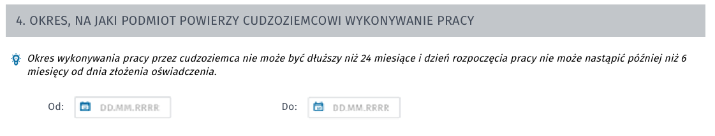
WAŻNE!
Okres powierzenie pracy cudzoziemcowi, na podstawie oświadczenia nie może być dłuższy niż 24 miesiące oraz dzień rozpoczęcia pracy nie może nastąpić później niż 6 miesięcy od dnia złożenia oświadczenia. Możliwe jest wpisanie tylko jednego okresu.
Uzupełnić okres powierzenia pracy

Slide 36
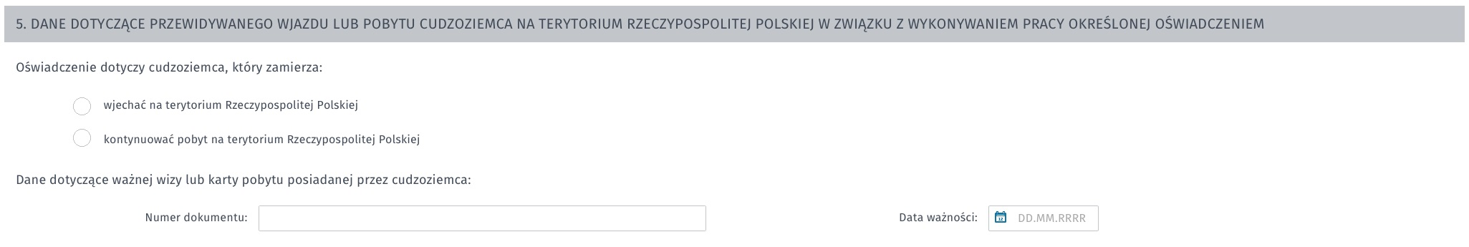
Należy wybrać przewidywany wjazd lub pobyt cudzoziemca na terytorium RP
Jeśli cudzoziemiec posiada ważną wizę lub kartę pobytu należy uzupełnić

Slide 37
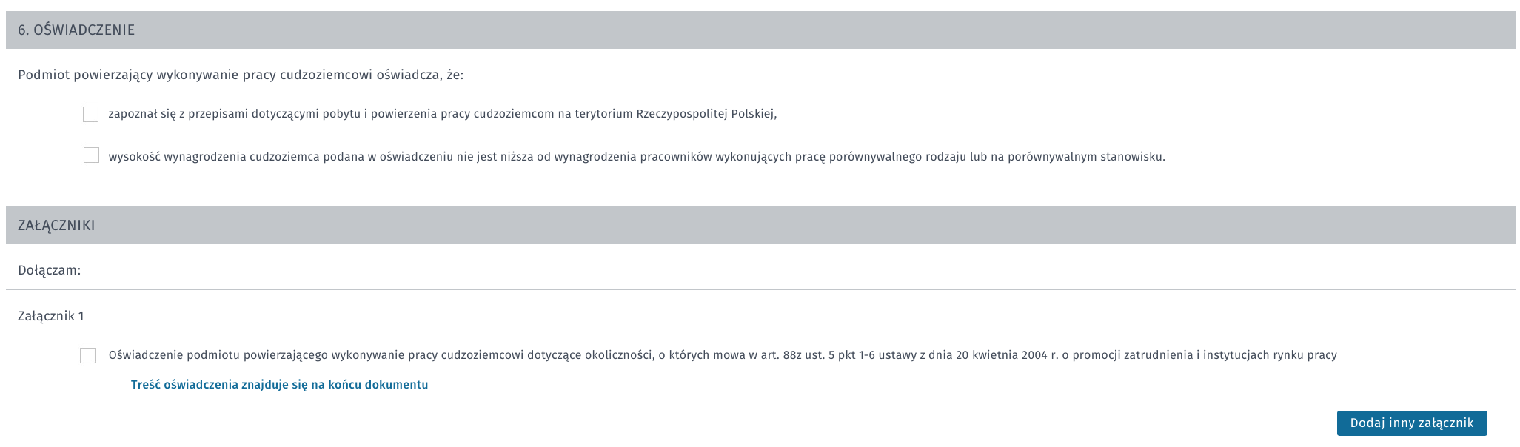
Do składanego oświadczenia należy dodać wszystkie potrzebne załączniki (dokumenty), które potrzebne są do rozpatrzenia wniosku.
Dodać załączniki

Slide 38
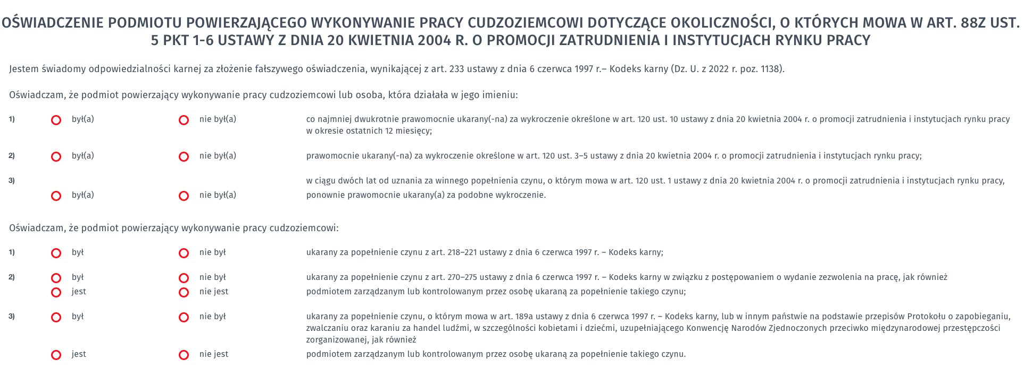

Podmiot powierzający wykonywanie pracy cudzoziemcowi dołącza do oświadczenia o powierzeniu wykonywania pracy cudzoziemcowi składanego w celu wpisu do ewidencji oświadczeń aktualne oświadczenie złożone pod rygorem odpowiedzialności karnej, czy zachodzą okoliczności, o których mowa w art. 88z ust. 5 pkt. 1-6 ustawy z dnia 20 kwietnia 2004 r., o promocji zatrudnienia
i instytucjach rynku pracy, zgodne ze stanem faktycznym w dniu złożenia oświadczenia
o powierzeniu wykonywania pracy cudzoziemcowi i podpisane nie wcześniej niż 30 dni przed tym dniem. W/w oświadczenie nie może zostać złożone przez pełnomocnika niebędącego prokurentem podmiotu powierzającego wykonywanie pracy cudzoziemcowi.

Slide 39
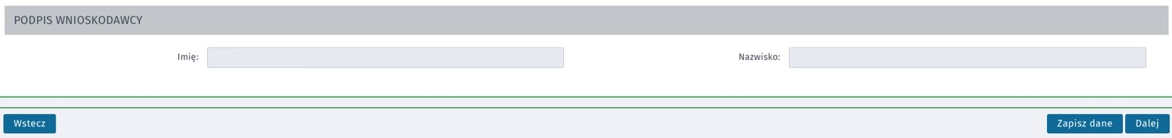
Pola wypełniają się automatycznie danymi wnioskodawcy.
Wybierz

Slide 40
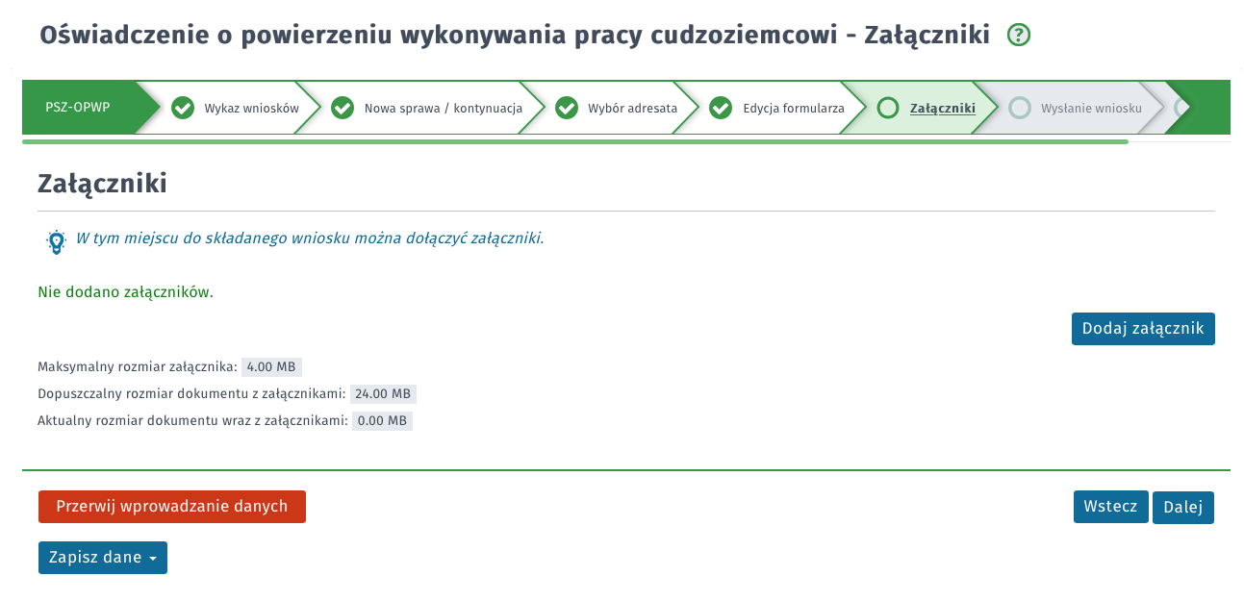
Należy zweryfikować czy dodano komplet dokumentów. Jeśli na wcześniejszym etapie został pominięty dokument można go dodać w tym miejscu.
Dodaj brakujący dokument

Slide 41
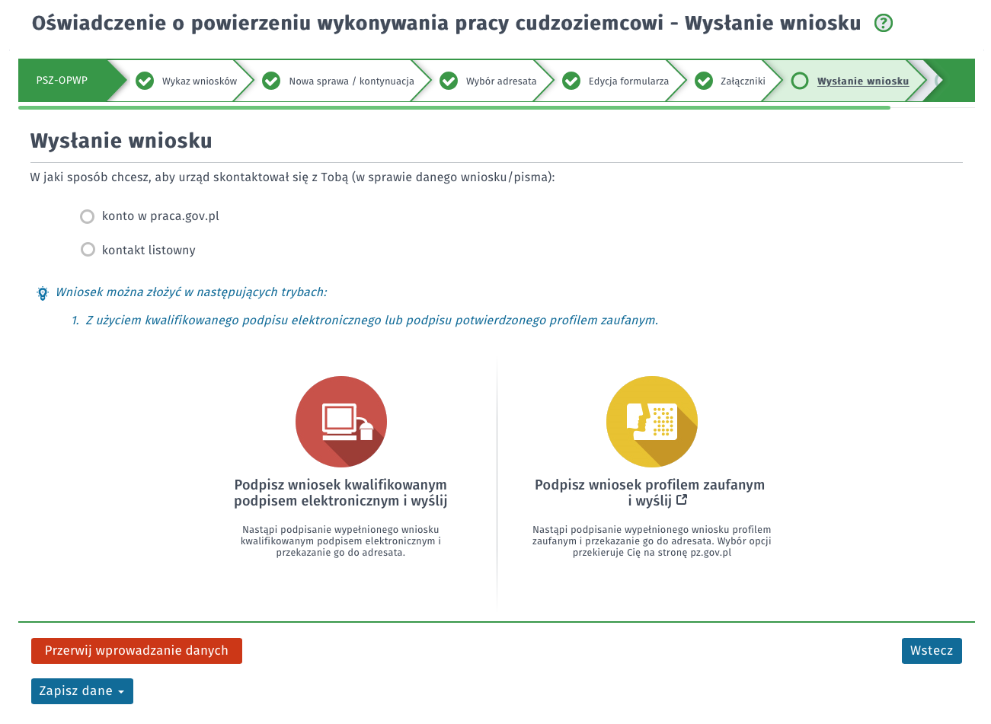
Należy wybrać sposób jaki chcesz, aby urząd skontaktował się z Tobą: przez portal praca.gov.pl czy listowny.
W celu sfinalizowania procesu składania oświadczenia o powierzeniu wykonywania pracy wybieramy jedną z poniższych metod podpisu elektronicznego.
Wybierz odpowiednie

Slide 42
Złożenie Korekty oświadczenia o powierzeniu wykonywania pracy

Slide 43
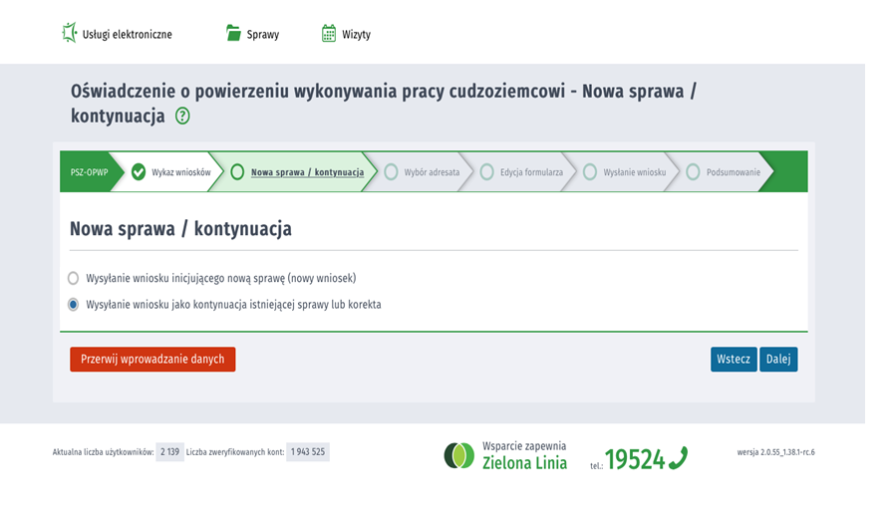
Po zalogowaniu na portalu praca.gov.pl oraz wybraniu kontekstu, na głównej stronie wybieramy ,,Zatrudnienie cudzoziemców” → następnie ,,Oświadczenie o powierzeniu wykonywania pracy” → ponownie ,,Oświadczenie o powierzeniu wykonywania pracy”.
Wybierz

Slide 44

Po wybraniu: „Wysyłanie wniosku jako kontynuacja istniejącej sprawy lub korekta” należy:
Wybierać cudzoziemca, którego dotyczyć ma korekta.
Następnie wybrać ,, Kontynuuj korespondencje z urzędem”.
Nacisnąć ,,Wypełnij wniosek”.
Dokonać korekty.
Wysłać skorygowany wniosek.

Slide 45
Agencje pracy tymczasowej
Dla Agencji Pracy Tymczasowej przewidziano odrębny wzór oświadczenia w przypadku, gdy cudzoziemiec będzie wykonywał pracę w charakterze pracownika tymczasowego.
Dodatkowym punktem do wypełnienia jest uzupełnienie informacji dotyczącej pracodawcy użytkownika, u którego cudzoziemiec będzie pracował.
Wybierz

Slide 46

Kontakt w sprawie oświadczeń o powierzeniu wykonywania pracy
Anna Ziółkowska - Pośrednik Pracy tel. 22 725 42 91 wew. 129
Karolina Jażdżyk - Pomoc administracyjno-biurowa tel. 22 725 42 91 wew. 122
Angelika Kłusek - Pośrednik pracy tel. 22 725 42 91 wew. 135
Marta Dziduch - Pomoc administracyjno-biurowa tel. 22 725 42 91 wew. 130
Małgorzata Danielska - Pośrednik Pracy tel. 22 725 42 91 wew. 123
Izabela Bućko - Pomoc administracyjno-biurowa tel. 22 725 42 91 wew. 126
Natalia Drogosz - Pośrednik Pracy tel. 22 725 42 91 wew. 111
Marta Sierpniak - Pomoc administracyjno-biurowa tel. 22 725 42 91 wew. 124
E-mail: cudzoziemcypwz@pupblonie.pl

Slide 47

Dziękujemy za uwagę!
Powiatowy Urząd Pracy dla Powiatu Warszawskiego Zachodniego
ul. Poznańska 131A, 05 – 850 Ożarów Mazowiecki
tel. (22)725–42–91 (22)731–90–04, fax (22)725–41–44
e – mail : wabl@praca.gov.pl,
strona internetowa: www.ozarowmazowiecki.praca.gov.pl

